Slide 1
Да 500-годдзя
беларусскага кнігадрукавання

Slide 2
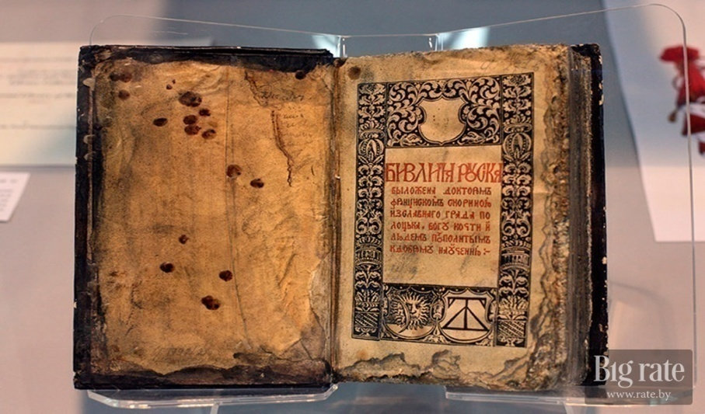
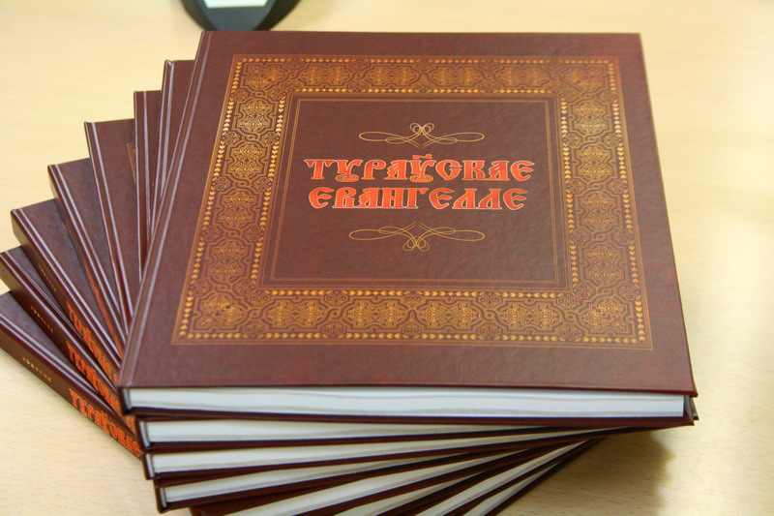
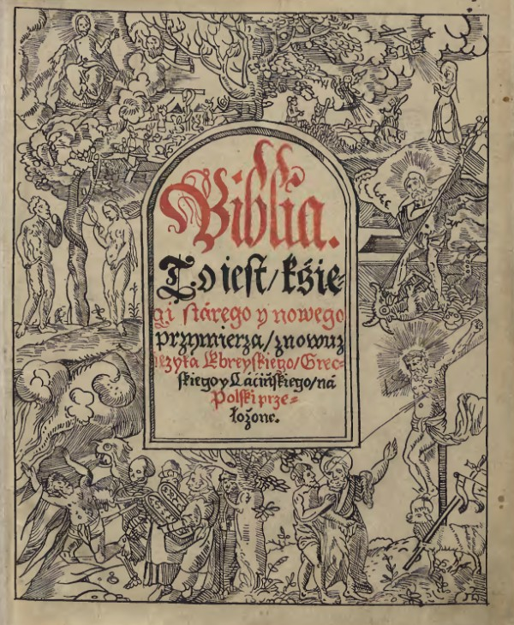
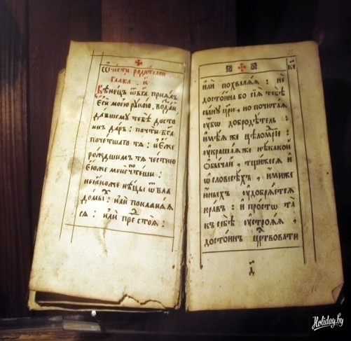
Кніжная спадчына Беларусі

Slide 3
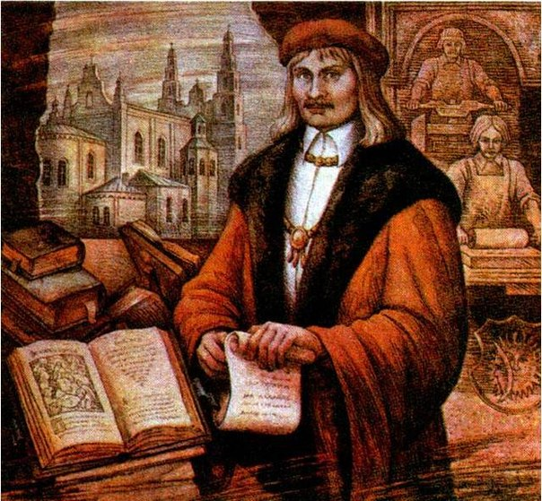
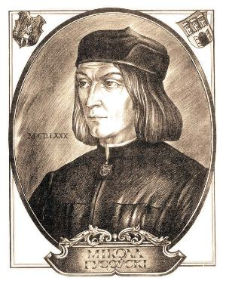
Марыў калісьці славуты Скарына, “Ціснучы” кнігі на мове бацькоў: Простаму люду ў роднай краіне Зробіць даступнай ён мудрасць вякоў.
Ніл Гілевіч

Slide 4
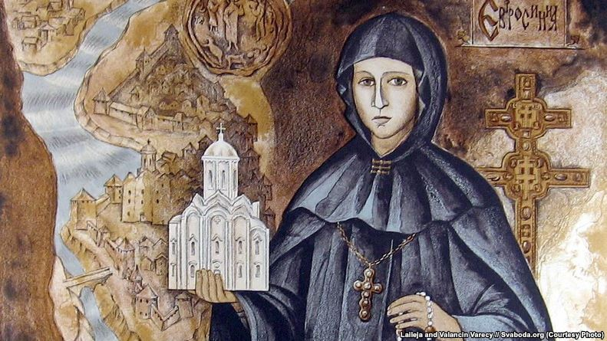
З заснаваннем кнігадрукавання і выданнем першай кнігі пачалася новая эпоха ў культурным жыцці беларускага народа. У адным са старадаўніх беларускіх дакументаў ёсць такія радкі: “Калі што ў парадку пісьмом заведзена будзе, дык ніколі не сплыве з людской памяці і не прыйдзе ў забыццё, але на вечныя часы ўтрымаецца непарушна”. Са старажытных часоў кніга была крыніцай ведаў. Праз кнігу адно пакаленне перадавало сваю мудрасць, свае веды, свій вопыт другому пакаленню. Кніга дапамагала развівацца цывілізацыі. Праходзілі вякі, адыходзілі ў нябыт пакаленні, знікалі магутныя дзяржавы, а кніга - вялікае цуда, створанае чалавечым розумам, - жыла, хвалявала сэрцы і абуджала думку.

Slide 5
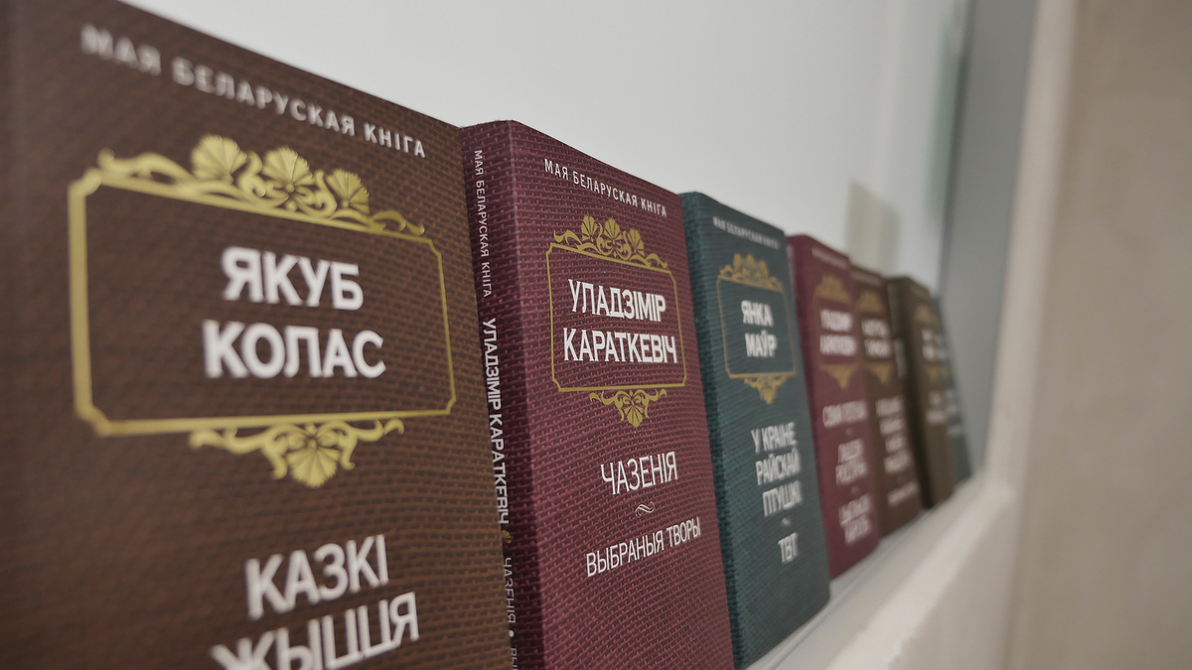
Сучасная літаратура Беларусі - з’ява шматгранная і разнастайная па сваіх мастацкіх кірунках, пошуках і набытках. Яна багатая на яркія і самабытныя творчыя індывідуальнасці пісьменнікаў, што дазваляе гаварыць пра эстэтычную важкасць і разнапланавасць мастацтва слова.

Slide 6
76.11(4Беи) Г516 Гісторыя беларускай кнігі [Текст] : у 2 т. / пад агульн. рэд. М. В. Нікалаева ; рэд. кал.: Т. У. Бялова [і інш.]. - Мінск : Беларус. Энцыкл. імя П. Броўкі, 2009 - 2011.
Т. 1 : Кніжная культура Вялікага Княства Літоўскага - 2009. - 423 с. : мал.
Двухтомнае выданне «Гісторыя беларускай кнігі» ахоплівае перыяд ад з'яўлення першых рукапісных кніг да канца XX стагоддзя. Першы том прысвечаны кніжнай культуры Вялікага Княства Літоўскага за ўвесь перыяд існавання гэтай дзяржавы. Шматлікія ілюстрацыі паказваюць эвалюцыю мастацкай аздобы беларускай кнігі. Кніга будзе карыснай для студэнтаў і выкладчыкаў ВНУ, гісторыкаў філолагаў, краязнаўцаў, усіх, хто цікавіцца пытаннямі гісторыі беларускай культуры.

Slide 7
83.3(4Беи) Г155 Галенчанка, Георгій Якаулевіч.
Францыск Скарына - беларускі і ўсходнеславянскі першадрукар [Текст] / Г. Я. Галенчанка. - Мінск : Навука і тэхніка, 1993. - 280 с. : іл.
Уяўляе комплекснае даследаванне, прысвечанае кнігавыдавецкай дзейнасці Скарыны. На багатым фактычным матэрыяле асвятляюцца ўмовы ўзнікнення беларускага кнігадрукавання. Падрабязна апісана біяграфія Скарыны, характарызуюцца яго выданні, іх роля ў грамадска-палітычным і культурным жыцці, уплыў, які яны аказвалі на кніжнае пісьменства, беларускае і ўсходнеславянскае кнігадрукаванне.
Прызначана для навуковых работнікаў, гісторыкаў, студэнтаў, усіх, хто цікавіцца гісторыяй духоўнай культуры Беларусі.

Slide 8
76.11(4Беи) К518 Клышка, Анатоль Канстанцінавіч.
Францыск Скарына, альбо Як да нас прыйшла кніга [Текст] / Анатоль Клышка ; маст. А. Жыгоцкая. - Мінск : Полымя, 1995. - 96 с. : іл.
У далёкай Італіі, у адным з найстарэйшых у свеце Падуанскім універсітэце ёсць знакамітая "Зала сарака", дзе вісяць партрэты слаўных з найслаўнейшых, хто вучыўся альбо вучыў тут. Сярод іх другі ад покуці, каля трыбункі-кафедры Галілея — Францішак Скарына. У кніжцы расказваецца аб жыцці нашага выдатнага земляка, першадрукара ўсходняга славянства. Чытач даведаецца таксама, на чым пісалі нашы продкі, як ствараліся кнігі ў сярэднявеччы, як было вынайдзена кнігадрукаванне.

Slide 9
83.3(4Беи) Л128 Лабынцаў, Юрый Андрэевiч.
Пачатае Скарынам [Текст] : беларуская друкаваная лiтаратура эпохi Рэнесансу / Юрый Лабынцаў ; [пер. з рускамоўн. арыг. С. Шупы]. - Мінск : Мастац. літ., 1990. - 333 с. : іл.
В книге впервые подробно рассказывается о белорусской печатной литературе эпохи Ренессанса, основоположником которой был известный гуманист, писатель и просветитель Ф. Скорина.
Автор повествует о многих малоизвестных и совершенно неизвестных белорусских литераторах скорининского века, убедительно показывает ведущую роль белорусской печатной литературы XVI в. среди литератур ряда европейских стран. Большое внимание уделено проблемам международного литературного общения, прежде всего межславянского.

Slide 10
84(0)4 Г965 Гусоўскі, Мікола.
Песня пра зубра [Текст] / Мікола Гусоўскі = Carmen de statura feritate ac venatione bisontis / Nicolai Hussoviani : [пер. з лацін. мовы]. - Мінск : БГАКЦ, 1994. - 48 с. - (Школьная бібліятэка)
Цудоўным і неспасціжным чынам у паэме пераплятаюцца зубр, князь і народ. Дзяржава, валадар, людзі, прырода ўпісваюцца ў магутную постаць зубра, робяцца часткамі ягонай істоты. Гэта надае паэме незвычайную суладнасць і завершанасць. Кожны радок, кожны дыстых надзіва мілагучны і дасканалы, адліты рукою вялікага майстра.

Slide 11
84(4Беи) В31 Вераніцын, Канстанцін.
Тарас на Парнасе [Текст] : паэмы / Канстанцін Вераніцын ; уклад. з тэксталагічнай падрыхтоўкай і камент. Юрыя Пацюпы ; прадмова Язэпа Янушкевіча. - Мінск : Мастацкая літаратура, 2009. - 77, [2] с.
Упершыню чытач мае мажлівасць атрымаць асобную кнігу Канстанціна Вераніцына, пісьменніка, якога мы ўсе разам больш як 150 гадоў адкрываем пакрысе. У кнігу ўвайшлі ўсе на сёння вядомыя творы паэта — найперш гэта неўміручы «Тарас на Парнасе», па-беларуску і ў перакладах, а яшчэ — нядаўна адкрытая паэма «Два д'яўлы». Упершыню шырокай грамадскасці прапаноўваецца тэкст «Тарас на Парнасе» без правак, у аўтарскай рэдакцыі і з падрабязнымі каментарыямі.

Slide 12
83.3(4Беи) С185 Саннікава, Ала Уладзіміраўна.
Цётка (Алаіза Пашкевіч) - аўтар першых вучэбных дапаможнікаў на беларускай мове [Текст] : вучэб.-метад. дапаможнік / А. У. Саннікава ; Бел. дзярж. мед. ун-т, Каф. беларус. і рус. моў. - Мінск : БДМУ, 2003. - 64, [3] с.
У рабоце адлюстравана дзейнасць вядомай беларускай паэткі Алаізы Пашкевіч (Цёткі) у галіне асветы і адукацыі, яе праца па стварэнні беларускіх школ, напісанні першых дапаможнікаў для пачатковай школы — «Беларускага лемантара», «Першага чытання для дзетак беларусаў».
Вучэбна-метадычны дапаможнік прызначаны для студэнтаў, якія вывучаюць беларускую мову і гісторыю Беларусі.

Slide 13
83.3(4Беи) К92 Купала і Колас, вы нас гадавалі [Текст] : дакументы і матэрыялы : у 2 кн. / уклад.: В. Дз. Селяменеў, В. У. Скалабан ; [рэдкал.: М. І. Мушынскі (гал. рэд.) і інш.] ; Дэпартамент па архівах і справаводству М-ва юстыцыі Рэсп. Беларусь, Нац. архіў Рэсп. Беларусь, Федэральнае архіўнае агенцтва Расіі, Расійскі дзярж. архіў літ. і мастацтва. - Мінск : Літаратура і Мастацтва, 2010 - 2012.
Кн. 2 : 1939 - 2009, Ч. 2 / Дзярж. архіў Расійскай Федерацыі. - 2012. - 333, [2] с.
Публікуюцца невядомыя дакументы, у тым ліку аўтографы класікаў, матэрыялы біяграфічнага характару, сведчанні пра грамадскае і літаратурнае акружэнне песняроў, увекавечанне іх памяці. Аснову сборніка складаюць дакументы Нацыянальнага архіва Рэспублікі Беларусь, Дзяржаўнага архіва Расійскай Федэрацыі, Расійскага дзяржаўнага архіва літаратуры і мастацтва.

Slide 14
84(4Беи) Б142 Багдановіч, Максім Адамавіч.
Шыпшына [Текст] : вершы, апавяданні, нарысы, крытыка, публіцыстыка : [для сярэд. і ст. шк. узросту] / Максім Багдановіч ; аўт. уступ. арт. Ніл Гілевіч. - Мінск : Юнацтва, 1990. - 237, [1] с. - (Школьная б-ка)
В сборнике классика белорусской литературы представлена лирика, переводы из Пушкина, Гейне, Верлена и других мастеров художественного слова, критика, публицистика.

Slide 15
83.3(4Беи) С12 Сабалеўскі, Анатоль Вікенцьевіч .
Кандрат Крапіва : постаць і творы [Текст] : для сярэд. і ст. шк. узросту / Анатоль Сабалеўскі. - 2-е выд., дапрац. і дап. - Мінск : Народная асвета, 2003. - 304 с. : фота.
Творчасць Кандрата Крапівы ўвайшла ў духоўны свет не аднаго пакалення чытачоў і гледачоў. Кандрат Кандратовіч як асоба і яго творчасць вельмі кантрастныя, менавіта і з пэўнымі падзеннямі, і найбольш з высокімі ўзлётамі. Апошняга, будучы ў жыцці чалавекам вельмі сціплым, думаецца, ён як след і не ўсведамляў. Яго найбагатая творчая спадчына застаецца з намі, працягвае і будзе працягваць жыць у новых пакаленнях людзей.

Slide 16
84(4Беи) Т183 Танк, Максім.
Хай будзе святло [Текст] : вершы / Максім Танк. - Мінск : Мастац. літ., 1972. - 312 с.
У новы паэтычны зборнік Максiма Танка «Хай будзе святло» ўвайшлі вершы, напісаныя паэтам за апошнія некалькі год. Глыбінёй думкі, лірычнасцю і ўсхваляванасцю вызначаюцца вершы аб роднай зямлі, аб лёсе міру, аб паэзіі натхнёнай працы, аб чысціні чалавечых пачуццяў.

Slide 17
84(4Беи) К901 Куляшоў, Аркадзь Аляксандравіч.
Паміж наступным і былым [Текст] : вершы ; Паэмы / Аркадзь Куляшоў ; рэдкал.: Р. Барадулін і інш. ; уклад. і аўт. прадм. В. Куляшова. - Мінск : Мастац. літ., 1995. - 542 с. : ил. - (Б-ка беларускай класікі)
У гэтай кнізе народнага паэта Беларусі Аркадзя Куляшова (1914—1978) чытач знойдзе лепшае з творчай спадчыны выдатнага пісьменніка, які ўзбагаціў нашу літаратуру рамантычна адухоўленай, высокаметафарычнай, напоўненай багаццем філасофскіх вобраз - на-асацыятыўных сувязей і адначасова ў найвышэйшых сваіх праявах глыбока інтымнай, прапушчанай праз жывое трапяткое сэрца паэзіяй.

Slide 18
84(4Беи) М473 Мележ, Іван Паўлавіч.
Людзі на балоце [Текст] : раман з "Палескай хронікі" / Іван Мележ. - Мінск : Мастац. літ., 2002. - 368 с. : іл. - (Беларуская проза ХХ стагоддзя)
«Людзі на балоце» — выдатны раман народнага пісьменніка Беларусі Івана Мележа (1921—1976), першы з цыкла «Палеская хроніка».

Slide 19
84(4Беи) Ш199 Шамякін, Іван Пятровіч.
Злая зорка [Текст] ; Сатанінскі тур / Іван Шамякін. - Мінск : Мастац. літ., 2009. - 461, [2] с. - (Школьная бібліятэка : засн. у 1965 г.)
У кнігу народнага пісьменніка Беларусі Івана Шамякіна (1921—2004) увайшлі раман «Злая зорка» і аповесць «Сатанінскі тур».

Slide 20
84(4Беи) Б953 Быков, Василий Владимирович.
Знак беды [Текст] ; Карьер : повесть, роман / Василь Быков. - Минск : Мастац. лiт., 1989. - 542 с.
Повесть народного писателя БССР В. Быкова «Знак беды», удосто­енная Ленинской премии, предельно честно и мужественно, с большой психологической глубиной раскрывает перед нами трудное и сложное время коллективизации, грозные годы Великой Отечественной войны.
Агеева, героя романа «Карьер», из дня сегодняшнего автор за­ставляет вернуться в молодость, вновь пережить окружение, подполье, по его вине трагически оборвавшуюся любовь... Пережить высокое чувство вины, приводящее к нравственному самоочищению.

Slide 21
84(4Беи) К687 Короткевич, Владимир Семенович.
Черный замок Ольшанский [Текст] : роман ; Дикая охота короля Стаха : повесть : пер. с белорус. / Владимир Короткевич. - Минск : Мастац. лит., 1984. - 527 с. : ил.
Свой исторический роман-детектив «Черный замок Ольшанский» известный белорусский писатель Владимир Короткевич посвятил событиям трехсотлетней давности, которые тесно переплетаются с событиями Великой Отечественной войны, с сегодняшним днем. Любовь, верность, победа добра над злом — вечны и никогда не теряют своей ценности,— утверждает автор.
Повесть «Дикая охота короля Стаха», также написанная в историко-романтическом плане, рассказывает о благородных и смелых людях, об их борьбе за светлые идеалы.

Slide 22
84(4Беи) Г47 Гілевіч, Ніл Сымонавіч.
Выбраныя творы [Текст] : у 2-х т. / Ніл Гілевіч. - Мінск : Мастац. літ., 1991.
Т. 1 : Вершы, паэмы, п'есы. - 1991. - 478 с.
В двухтомник избранных произведений народного поэта Беларуси включены лучшие произведения, написанные им за сорок лет творческой деятельности.
В первый том вошли стихи, поэмы и пьесы.

Slide 23
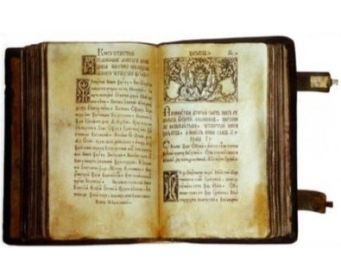
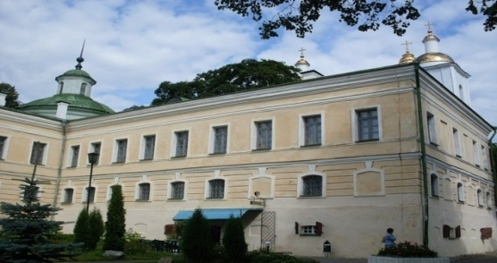
Да свята беларускага кнігадрукавання у Нацыянальнай бібліятэцы прэзентавалі унікальны альбом-каталог “Кніжная спадчына Беларусі”, у якім сабраныя важнейшыя ўзоры нацыянальнай кніжнай спадчыны з фондаў бібліятэкі.
З багаццем і разнастайнасцю кніжнай спадчыны нашай Радзімы можна азнаёміцца па спасылках:
Першыя друкаваныя кнігі
http://svgimnazia1.grodno.by/books/Maya_Radzima_Belarus_4/files/11/index1.htm
Альбом-каталог “Кніжная спадчына Беларусі”
http://golas.sb.by/print/post/yests-chym-ganarytstsa-20112014.html
Музей беларускага кнiгадрукавання (Полацк)
http://museums.by/fotoreportazhi/polockij-muzej-belorusskogo-knigopechataniya.html

